Slide 1




TRƯỜNG TIỂU HỌC ……
CHÀO MỪNG QUÝ THẦY CÔ
VỀ DỰ GIỜ THĂM LỚP
MÔN TIẾNG VIỆT LỚP 1
BÀI 3: BẠN CỦA GIÓ (T1.2)
Giáo viên:
Lớp: 1

Slide 2
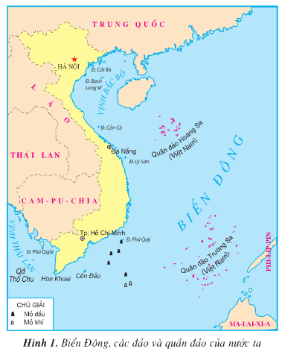
TRÒ CHƠI: EM YÊU BIỂN ĐẢO VIỆT NAM
Điền uyt hay it
Quần đảo Trường Sa
Quần đảo Hoàng Sa
tuýt còi
chi chít
Đảo Cát Bà
Đảo
Bạch Long Vĩ
quả mít
khăng khít

Slide 3
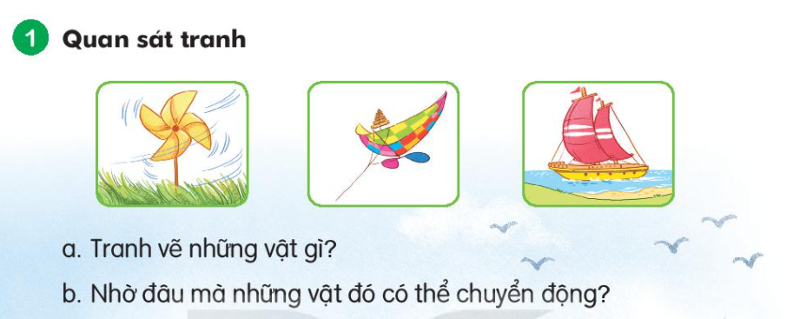

Slide 4
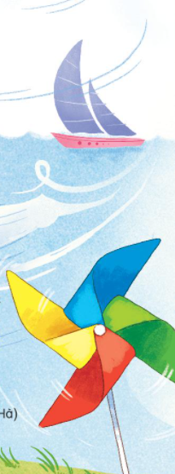
BẠN CỦA GIÓ (T1)
Ai là bạn gió?
Mà gió đi tìm
Bay theo cánh chim
Lùa trong tán lá…
Gió nhớ bạn quá
Nên gõ cửa hoài
Đẩy sóng dâng cao
Thổi căng buồm lớn.
Khi gió đi vắng
Lá buồn lặng im
Vắng cả cánh chim
Chẳng ai gõ cửa.
Sóng ngủ trong nước
Buồm chẳng ra khơi
Ai gọi: Gió ơi
Trong vòm lá biếc.
(Ngân Hà)
lặng im
Lùa
tán lá…
gõ cửa
ra khơi

Slide 5
BẠN CỦA GIÓ (T1)
2. Đọc
lùa / nùa
tán lá / tán ná
gõ cửa / gỏ cửa
lặng im / nặng im
ra khơi / da khơi

Slide 6
BẠN CỦA GIÓ (T1)
Ai là/ bạn gió?/
Mà gió/ đi tìm/
Bay theo/ cánh chim/
Lùa trong/ tán lá…//
Gió nhớ/ bạn quá/
Nên gõ/ cửa hoài/
Đẩy sóng/ dâng cao/
Thổi căng/ buồm lớn.//
Khi gió/ đi vắng/
Lá buồn/ lặng im/
Vắng cả/ cánh chim/
Chẳng ai/ gõ cửa.//
Sóng ngủ/ trong nước/
Buồm chẳng/ ra khơi/
Ai gọi:/ Gió ơi/
Trong vòm/ lá biếc./
(Ngân Hà)

Slide 7
BẠN CỦA GIÓ (T1)
1
Ai là bạn gió?
Mà gió đi tìm
Bay theo cánh chim
Lùa trong tán lá…
Gió nhớ bạn quá
Nên gõ cửa hoài
Đẩy sóng dâng cao
Thổi căng buồm lớn.
Khi gió đi vắng
Lá buồn lặng im
Vắng cả cánh chim
Chẳng ai gõ cửa.
Sóng ngủ trong nước
Buồm chẳng ra khơi
Ai gọi: Gió ơi
Trong vòm lá biếc.
(Ngân Hà)
3
2
4

Slide 8
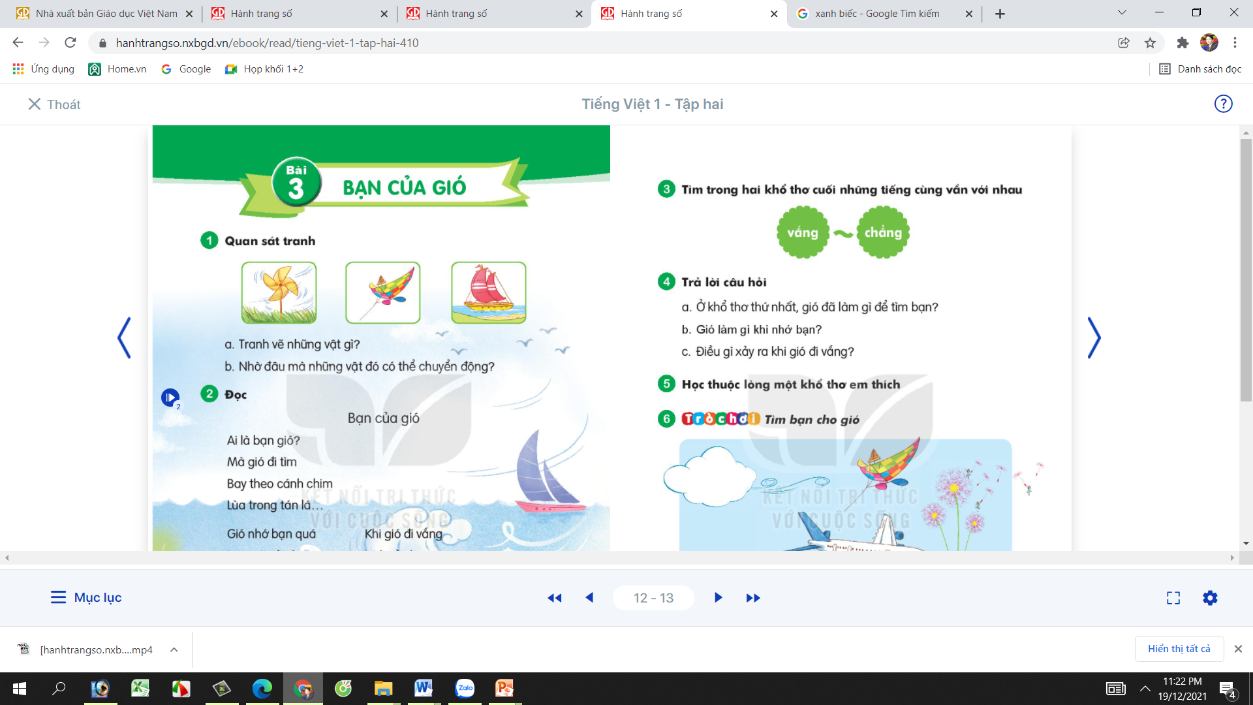
Khi gió đi vắng
Lá buồn lặng im
Vắng cả cánh chim
Chẳng ai gõ cửa.
Sóng ngủ trong nước
Buồm chẳng ra khơi
Ai gọi: Gió ơi
Trong vòm lá biếc.
Khi – đi, lá – cả - ra, gió – gõ, vắng – lặng – chẳng, im – chim, ơi - khơi

Slide 9
BẠN CỦA GIÓ (T2)
Luyện đọc
Tìm hiểu bài
Từ khó
1. Trả lời câu hỏi:
a. Ở khổ thơ thứ nhất, gió đã làm gì để tìm bạn?
- Gió bay theo cánh chim, lùa trong tán lá.
b. Gió làm gì khi nhớ bạn?
- Khi nhớ bạn, gió gõ cửa tìm bạn, đẩy sóng dâng cao, thổi căng buồm lớn.
lùa, tán lá, lặng im, ra khơi
Đọc câu
Ai là/ bạn gió?/
Mà gió/ đi tìm/
Bay theo/ cánh chim/
Lùa trong/ tán lá…//

Slide 10
BẠN CỦA GIÓ (T2)
Luyện đọc
Tìm hiểu bài
Từ khó
1. Trả lời câu hỏi:
c. Điều gì xẩy ra khi gió đi vắng?
- Khi gió đi vắng, lá buồm lặng im, vắng cả cánh chim, chẳng ai gõ cửa, sóng ngủ trong nước, buồm chẳng ra khơi.
lùa, tán lá, lặng im, ra khơi
Đọc câu
Ai là/ bạn gió?/
Mà gió/ đi tìm/
Bay theo/ cánh chim/
Lùa trong/ tán lá…//

Slide 11
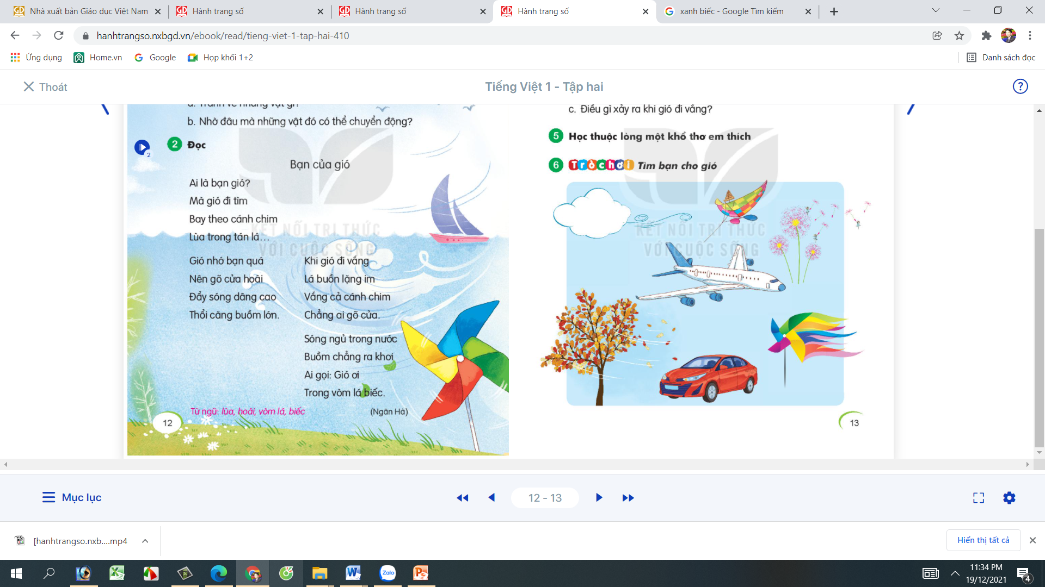
BẠN CỦA GIÓ (T2)

Slide 12

XIN CHÂN THÀNH CẢM ƠN
QUÝ THẦY CÔ GIÁO VÀ CÁC EM
Notes:
12

